Slide 1





République Algérienne Démocratique Et Populaire
Appel d’Offre National N°:111A/2017
Mise en place d’un système d’assistance à distance pour les patients
FB.com/SeaDev
Tweeter.com/SeaDev
SeaDevcontact@gmail.com
+213 551606958

Slide 2
Plan de la présentation
1
5
SeaDev
Aspect financier
Présentation de l’ entreprise.
Recenser l’ensemble des coûts de la solution.
2
6
Aspect Organisationnel
Problématique
Cerner et émerger les exigences clientèles.
Ensemble de tâches, de contrôle et de coordination.
3
7
DZ Health
Solution proposée
Une démonstration du prototype.
Solutions les plus convenantes au problème.
4
8
Aspect technique
Conclusion
L’architecture et le matériel utilisés.
Achèvement et aboutissement du projet.

Slide 3
Qui sommes nous ?
Crée le 6 juin 2014, SeaDev est une entreprise de solutions informatiques conformes aux nouvelles technologies qui offre l’assistance, la réalisation et la maintenance des applications répondants aux problèmes de sa clientèles.
Notes:
No slide master

Slide 4
Membres fondateurs de SeaDev
REDJEM Wissem
Chef de Projet
AIT GANA Zakaria
Responsable de qualité
BAZINE Tarek
Développeur
BESSA Samah
Support polyvalent
HAMMI Mohammed
Développeur
LAHLOUH Mounir
Designer

Slide 5
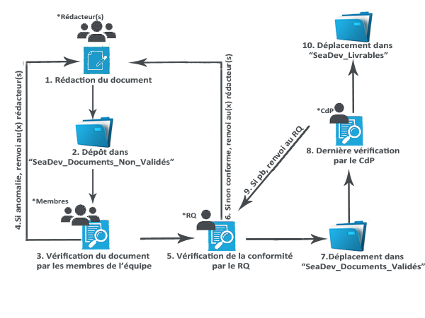
Circuit de validation

Slide 6
Problématique
Offrir une accessibilité des établissements de santé
Suivi en temps réel de l’état du patient
Assurer le transport d’urgence
Ergonomie de la solution
Assurer une haute sécurité
IHM conviviable
Supporter une montée en charge
Excellente qualité de disponibilité

Slide 7





Solution proposée
Gestion des comptes
Prélèvement et signalement
Rappel
Suivi en temps réel
Transport

Slide 8
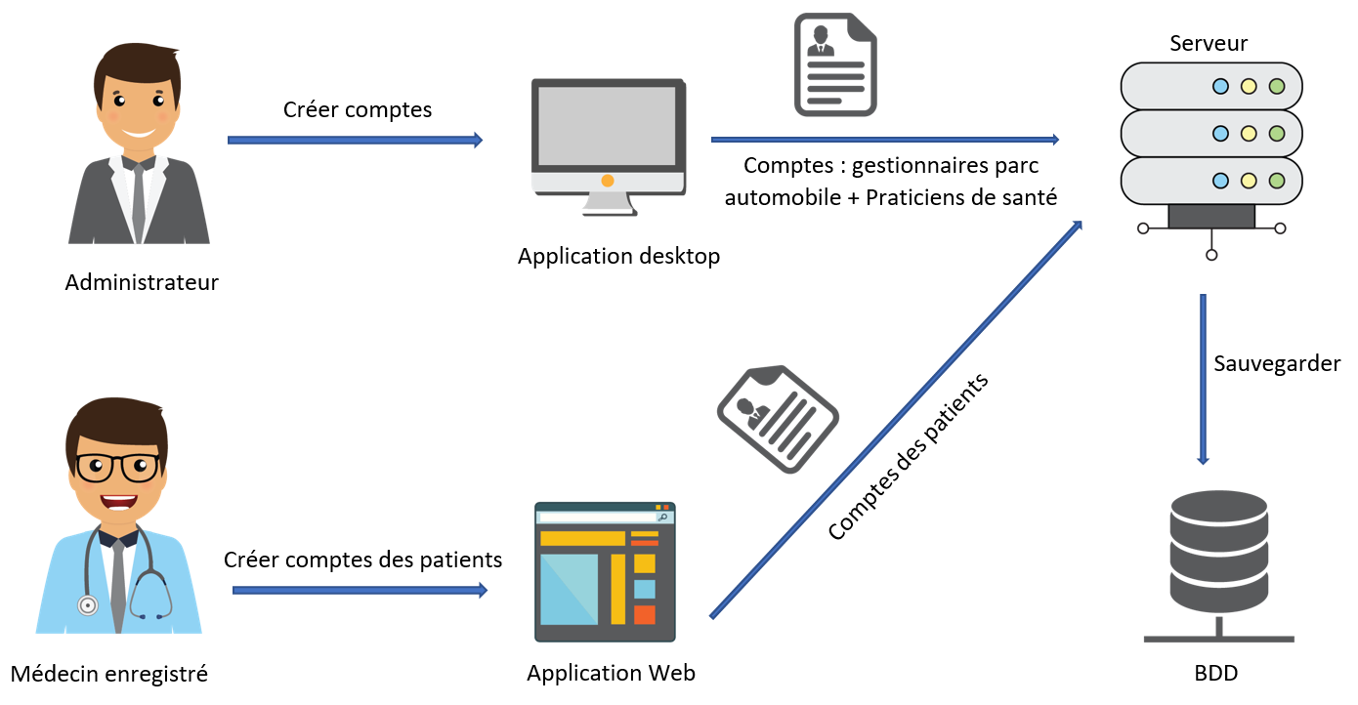
Gestion des comptes
Notre système permet de gérer différents comptes, chacun disposant de droits et de privilèges qui lui sont propres lui permettant d’effectuer ces taches à travers les différentes plateformes de notre application.

Slide 9
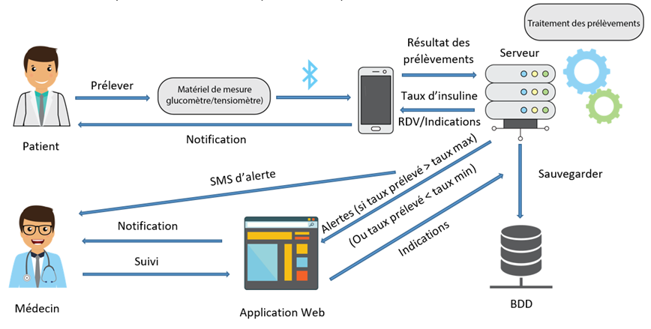
Prélèvements
Les prélèvements concernent deux types de patients : les diabétiques et les femmes ayant une grossesse à risque. Pour ces patients, notre application leur permet d’envoyer les taux des prélèvements à leurs médecins traitants via un appareil spécialement dédié pour chaque indicateur prélevé.

Slide 10
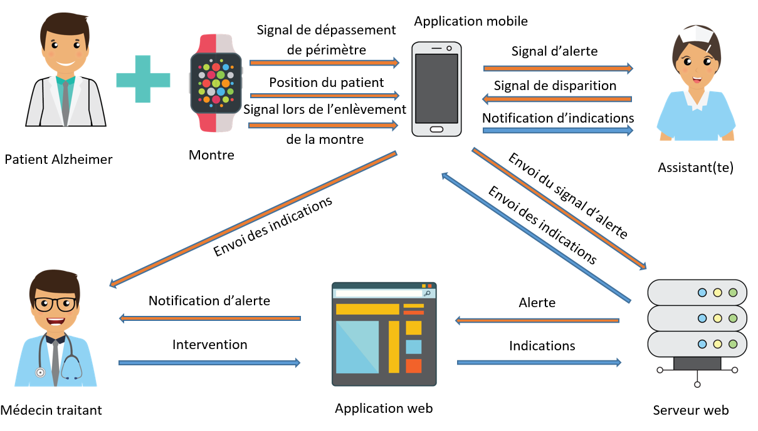
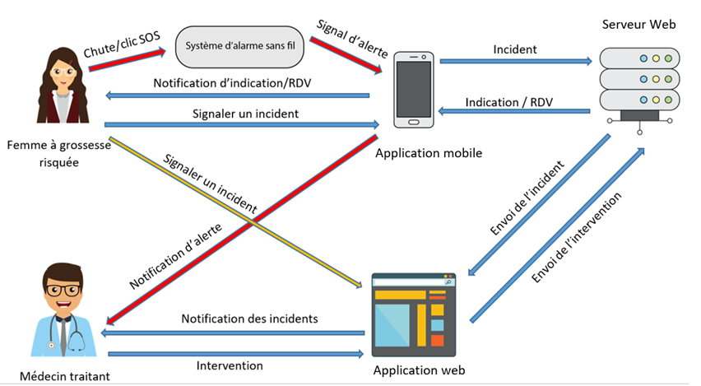
Signalements
Le signalement concerne les trois catégories de patients gérés par le système: diabétiques, grossesses à risque et les atteints d’Alzheimer.
Notre solution inclus un système d’alarme sans fil pour aider les patients à obtenir l’assistance nécessaire lors d’un incident, d’une chute ou en situation d’urgence.

Slide 11
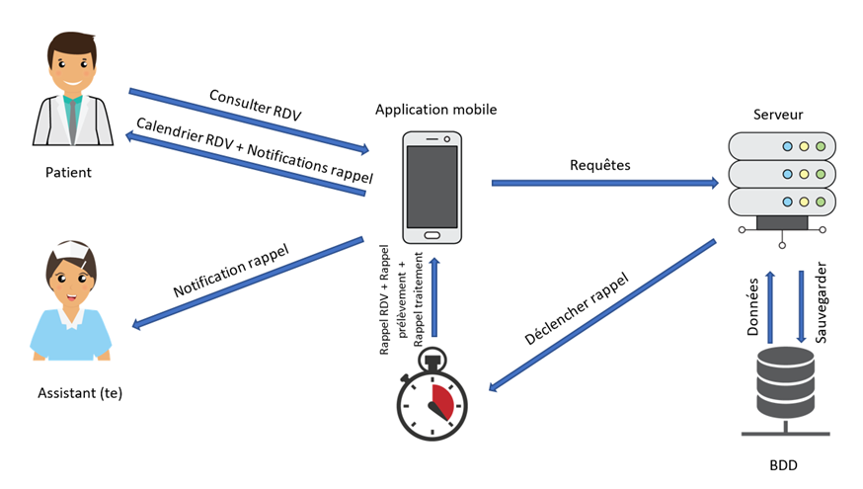
Rappel
L’application Mobile procure au patient des calendriers différents lui permettant de voir la liste de ses rendez-vous et lui facilite la gestion de son traitement, à travers l’interface de l’application par le biais de notifications de rappel.

Slide 12
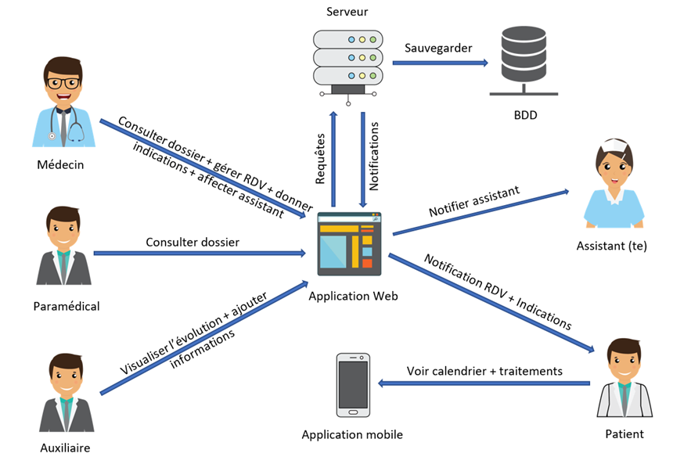
Suivi en temps réel
Ce module concerne les praticiens de la santé ainsi que les patients afin de gérer en temps réel les flux qui transitent entre les différents acteurs cités précédemment.

Slide 13
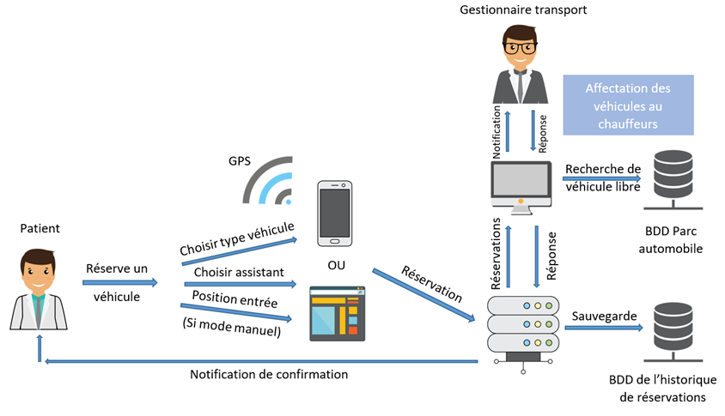
Transport
Afin que les patients puissent s’y rendre à leurs rendez-vous de la manière la plus facile et rapide, notre application web et mobile permet la réservation de véhicule selon un type bien définie répondant au cas du malade. Le patient peut alors introduire sa position manuellement ou automatique via une connexion wifi ou 3G (Géolocalisation) il peut aussi exiger un assistant pour lui apporter l’aide nécessaire.

Slide 14

Aspect Technique

Slide 15
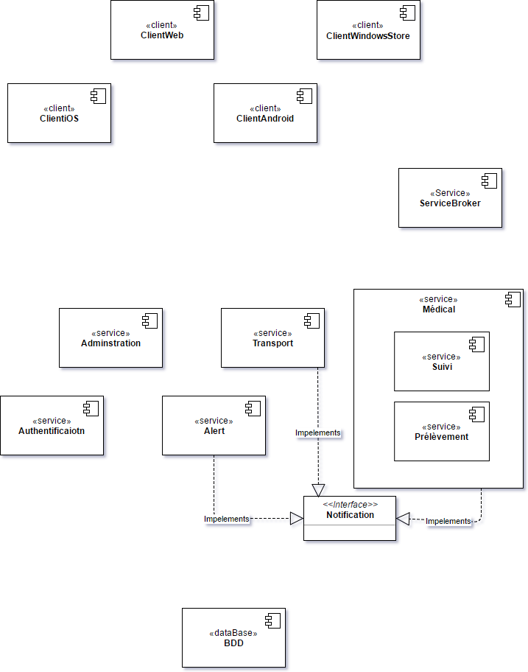
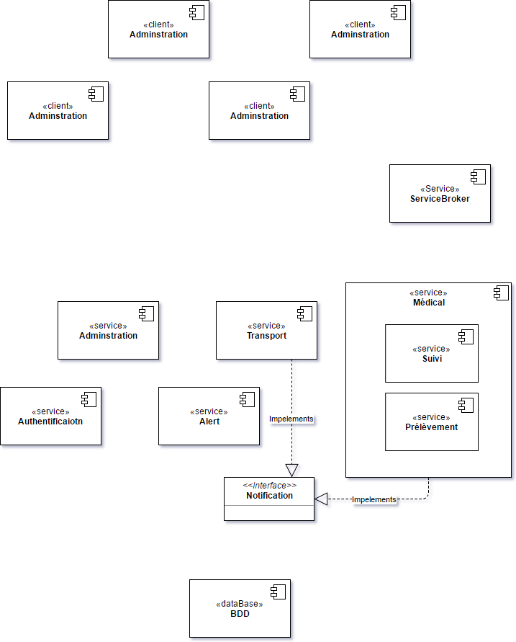
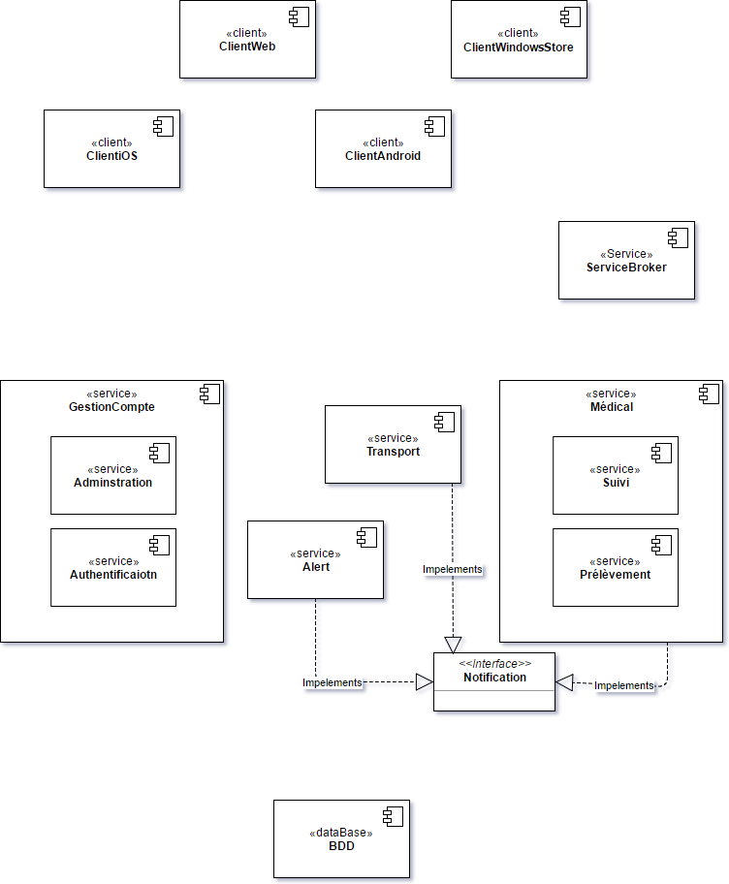
Architecture Logicielle
L’architecture SOA exige le découpage du projet en plusieurs services dans une hiérarchie bien définie, ils se résument en 4 grandes catégories :
Les services de présentation ou de référencement : relatifs aux différentes interfaces d’utilisateurs (patients, médecins, etc.) pour la collecte et l’affichage de données.
Les processus métiers : tel que les prélèvements, l’affectation des rendez-vous aux patients... etc.
Les services de gestion et d’accès : relatifs aux bases de données qui seront essentiellement pour les applications des gestionnaires du parc de transport et l’administrateur du l’application web.
Les services d’intégration : chargés de la messagerie ou de l'échange de données tant à l’intérieur que vers l’extérieur comme la gestion des alertes d’urgences.

Slide 16
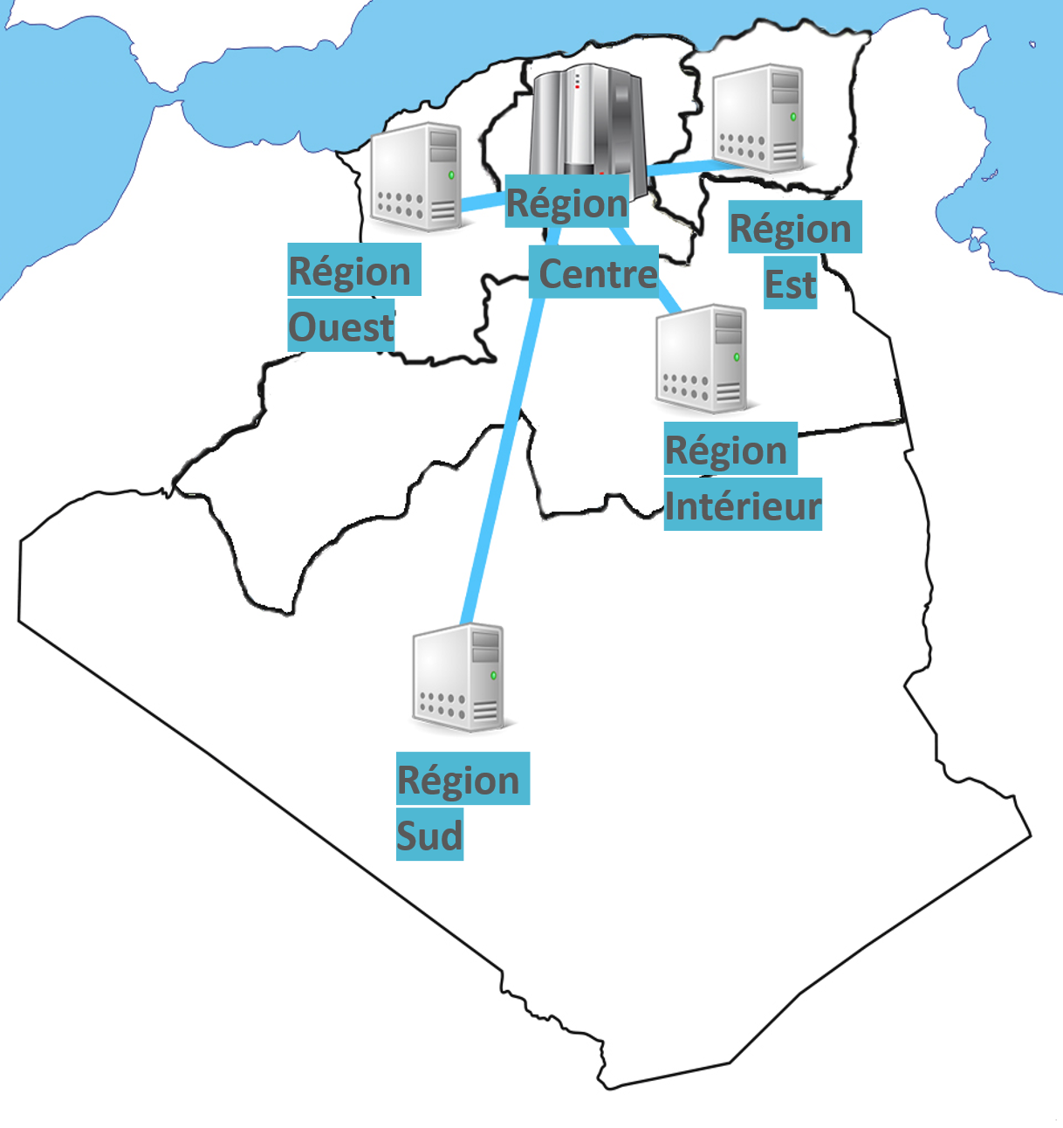
Mise en place des Serveurs

Slide 17
Interaction Logicielle

Slide 18
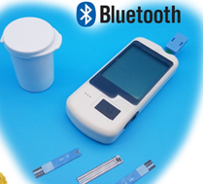
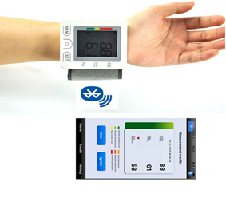
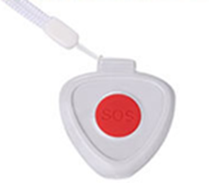
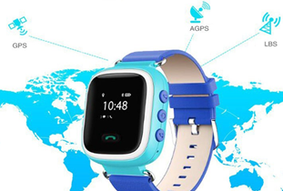
Matériel utilisé
Glucomètre iMed-GM04
Tensiomètre U60EH:
Détecteur de chute King Pigeon EM-90 :
Montre intelligente GPS
Bluetooth glucomètre
Prix : 3.7€
Bluetooth Tensiomètre
Prix : 16 €
Batterie durée de vie : 2 ans
Poids : 30g
Prix : 5.5€
Autonomie en veille : 96h.
Réseau : GSM, GPRS
Android / IOS
Prix : 16.88 €

Slide 19

Aspect Financier

Slide 20
Coût du matériels
Les prix unitaires du matériel sont considérés par rapport aux prix de vente en gros qui sont inférieurs aux prix de vente en pièce.

Slide 21
Coûts des ressources humaines

Slide 22
Coûts de configuration et de déploiement

Slide 23

Coût de la formation
La formation de ces utilisateurs se fera en deux étapes :
La formation des praticiens de la santé se fera en premier pendant deux jours. Les praticiens participeront à des sessions en ligne.
La formation des utilisateurs, de l’entreprise de transport, se fera aussi en deux jours par des sessions en ligne.
Via la plateforme

Slide 24
Coût de la maintenance
Pendant la première année qui suit le déploiement de la solution, la maintenance est faite en permanence avec veille attentive aux bugs et problèmes rencontrés afin de les corriger le plus vite possible.
Pendant la deuxième année, une séance de maintenance est prévue une fois par mois. Le client a la possibilité de demander une séance de maintenance en dehors de celles programmées avec des coûts supplémentaires imposés.

Slide 25
Coût Total

Slide 26

Aspect Organisationnel

Slide 27
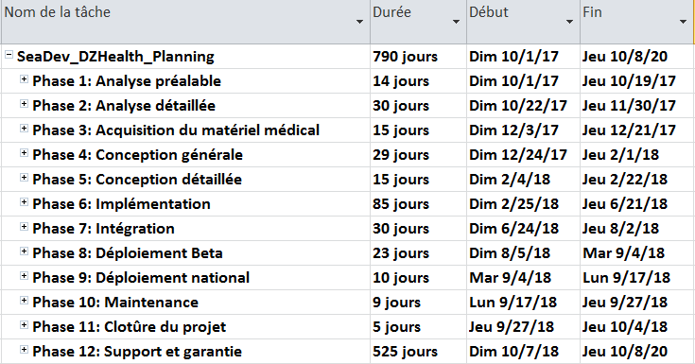
Phases de pérennisation du projet

Slide 28


Slide 29

Conclusion

Slide 30
MERCI POUR VOTRE ATTENTION!
DES QUESTIONS?

